Slide 1
Football Performance System
Sistema auditable de análisis de rendimiento para fútbol amateur y semiprofesional
Defensa del Trabajo Final de Máster
Producto funcional · demo sintética reproducible · evidencia trazable
Football Performance System · TFM Data Science e IA · 01
Notes:
Fuente: docs/TFM_DEFENSE_OUTLINE.md y docs/TFM_MANUSCRIPT_DRAFT.md. Personalizar autor, tutor, universidad y fecha según la plantilla oficial.

Slide 2
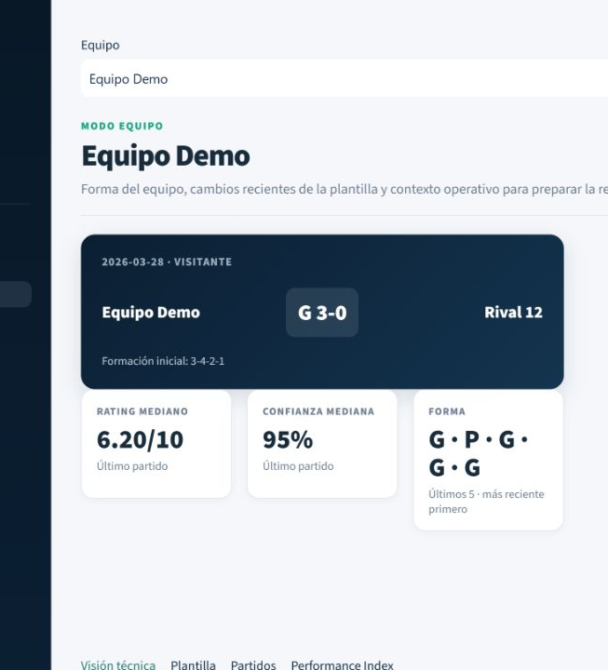
Problema y objetivo
Un club con vídeo y GPS opcional necesita transformar observaciones sencillas en información útil para equipo, jugador y partido.
El proyecto evalúa la viabilidad técnica y arquitectónica de un sistema integral, auditable y reproducible.
El TFM no afirma mejoras causales en decisiones, rendimiento deportivo, fatiga ni lesiones.
Football Performance System · TFM Data Science e IA · 02
Notes:
Fuente: PROJECT_STATE.md, hipótesis y limitaciones. Captura: docs/screenshots/02_team_mode.png.

Slide 3
Arquitectura y control del cálculo
La capa de presentación consume resultados calculados. No vuelve a crear métricas, rankings ni decisiones.
Datos observados
Features strict-past
Analytics y sistema experto
Dashboard, PDF y asistente
Football Performance System · TFM Data Science e IA · 03
Notes:
Fuente: docs/figures/tfm_architecture_overview.svg y docs/ARCHITECTURE.md.

Slide 4
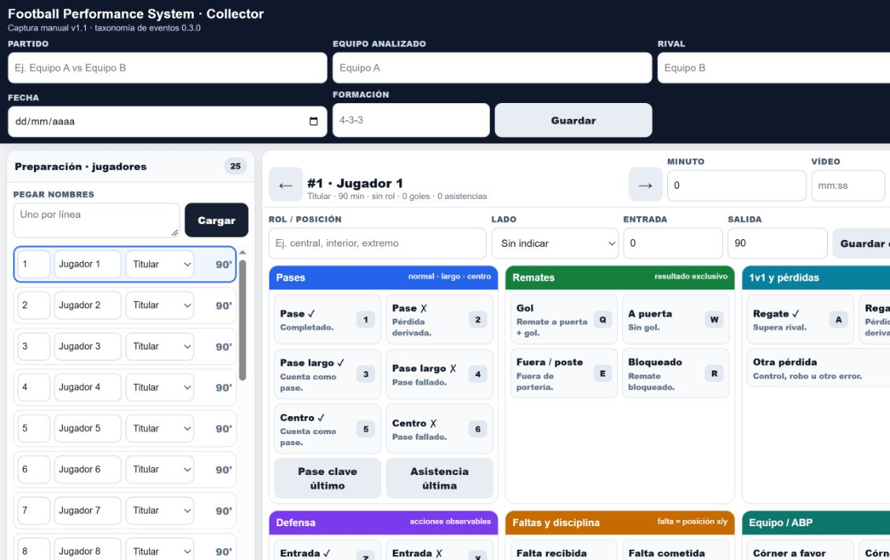
Data Collector y trazabilidad
El Collector registra hechos observables y el contexto de jugador-partido.
Incluye acciones de pase, remate y defensa, minutos, rol y formación.
No registra xG, PPDA, posesión avanzada ni fatiga manual.
Football Performance System · TFM Data Science e IA · 04
Notes:
Fuente: collector/event_catalog.json, collector/data_collector_futbol.html y docs/screenshots/01_collector.png.

Slide 5
Features temporales y leakage
Cada registro utiliza solo la información disponible antes del partido analizado.
FEATURE-02 y FEATURE-03 preservan ausencia de evidencia y evitan que partido actual, misma fecha o futuro informen el baseline.
Football Performance System · TFM Data Science e IA · 05
Notes:
Fuente: docs/figures/tfm_strict_past.svg, PROJECT_STATE.md y docs/TFM_METHODOLOGY_DRAFT.md.

Slide 6
Sistema experto, Match Rating y GPS
Sistema experto
Cada nodo conserva entrada, condición, resultado, confianza y justificación. N13000 se abstiene cuando no existe policy validada.
Match Rating V5
Valoración inmediata por partido. Cobertura 590/590 en el caso de desarrollo. Baseline congelado tras validación técnica.
GPS
Capa opcional. La demo sintética no se interpreta como fisiología ni permite inferir fatiga o lesión.
Football Performance System · TFM Data Science e IA · 06
Notes:
Fuente: docs/figures/tfm_expert_system.svg, PROJECT_STATE.md y docs/DECISIONS.md.

Slide 7
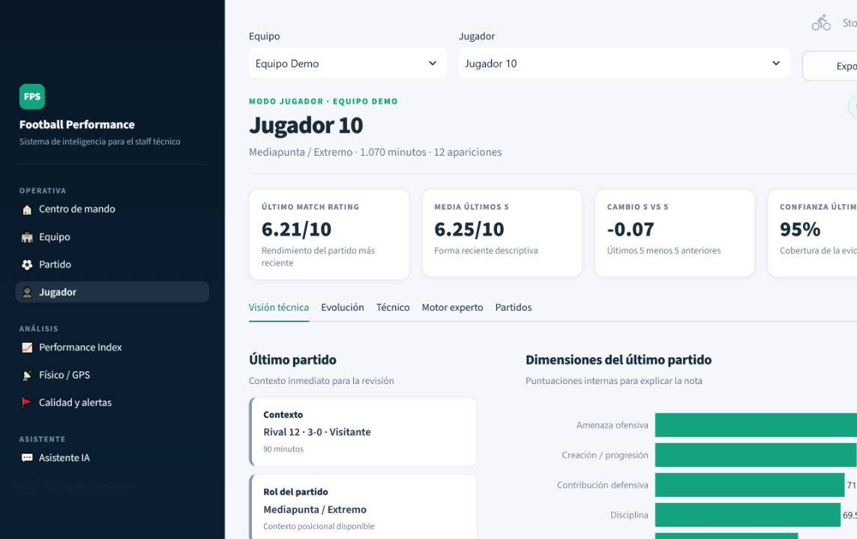
Producto final
Team Mode sintetiza forma, plantilla y evidencia. Player Mode aporta evolución individual y contexto. Match, GPS y Attention Centre completan la lectura operativa.
Football Performance System · TFM Data Science e IA · 07
Notes:
Fuente: docs/screenshots/02_team_mode.png, 03_player_mode.png, 04_match_mode.png, 05_gps.png y 06_attention.png.

Slide 8
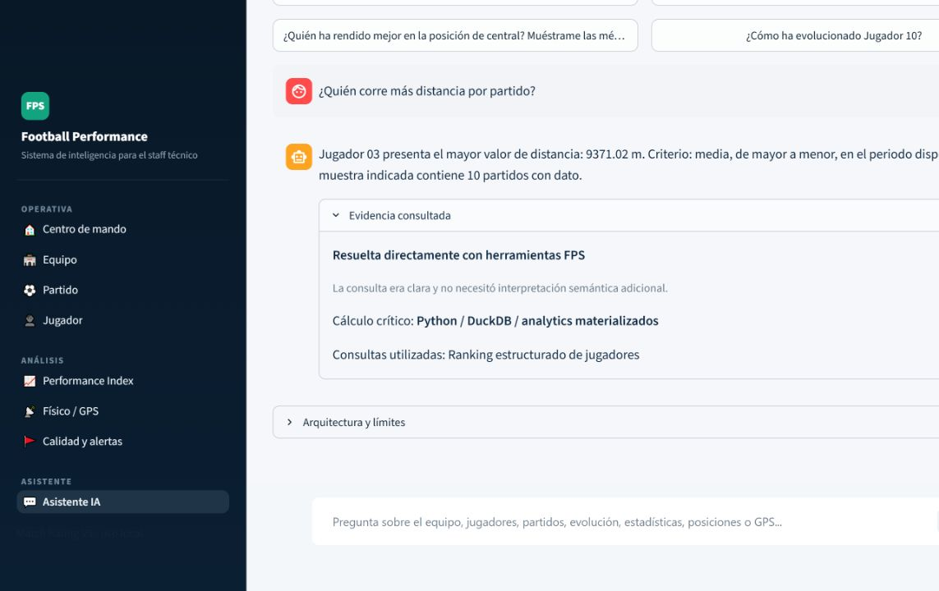
Coach Copilot grounded
Pregunta clara
¿Quién corre más distancia por partido?
La respuesta se resuelve directamente con herramientas FPS. Python, DuckDB y analytics materializados calculan el resultado.
Qwen local u OpenAI BYOK solo intervienen si persiste una ambigüedad dentro del dominio.
Football Performance System · TFM Data Science e IA · 08
Notes:
Fuente: docs/screenshots/07_coach_copilot.png, llm/COACH_COPILOT_CONTRACT.md y docs/figures/tfm_llm_grounding.svg.

Slide 9
Validación y reproducibilidad
Gate | Resultado
QA end-to-end | PASS
Demo sintética pública | PASS / redistribuible
Contrato query-space del Coach | PASS en CI
Smoke real del Coach | PASS 28/28 · media 0,4 s
Datos profesionales en demo | 0 filas
La validación técnica demuestra que el sistema funciona de forma reproducible. No demuestra impacto causal en decisiones o rendimiento deportivo.
Football Performance System · TFM Data Science e IA · 09
Notes:
Fuente: PROJECT_STATE.md, publication.validate_synthetic_demo, llm.validate_coach_contract y llm/smoke_test_coach_agent.py.

Slide 10
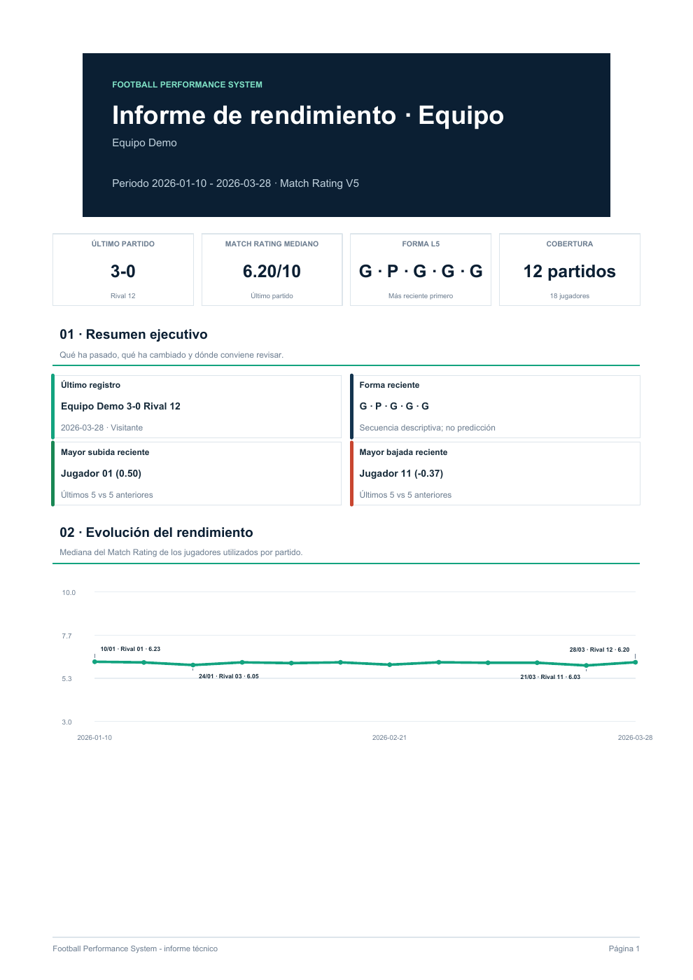
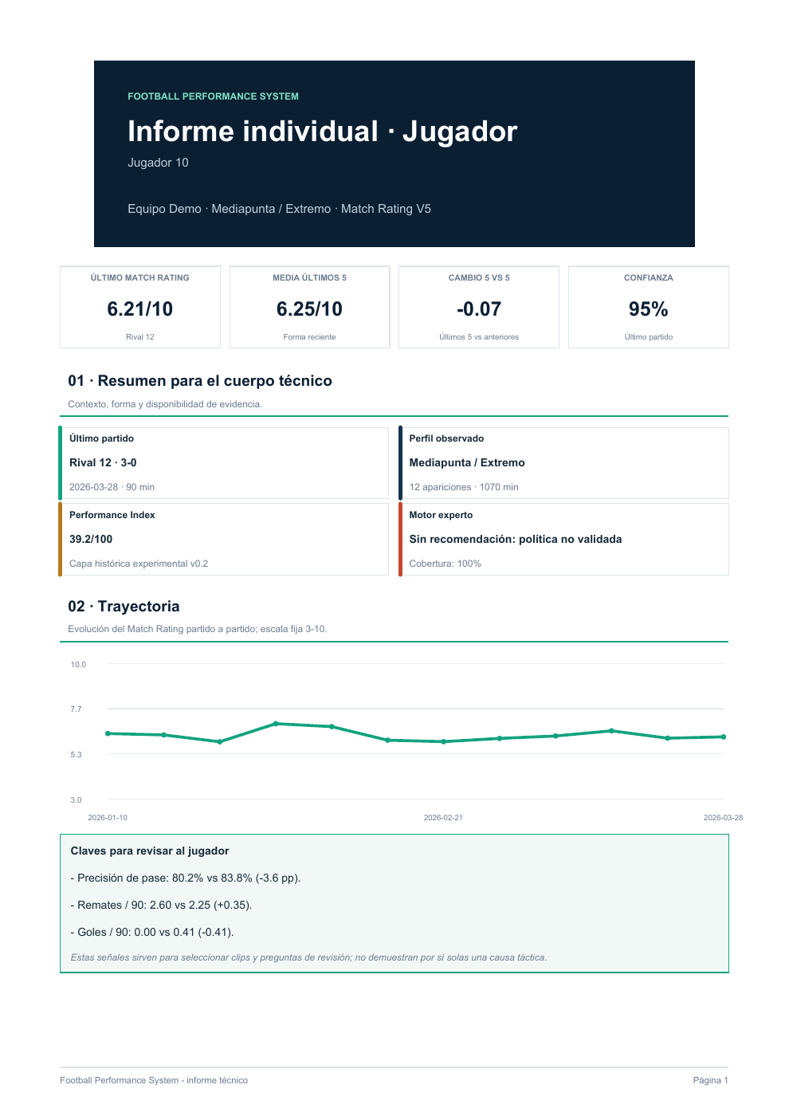
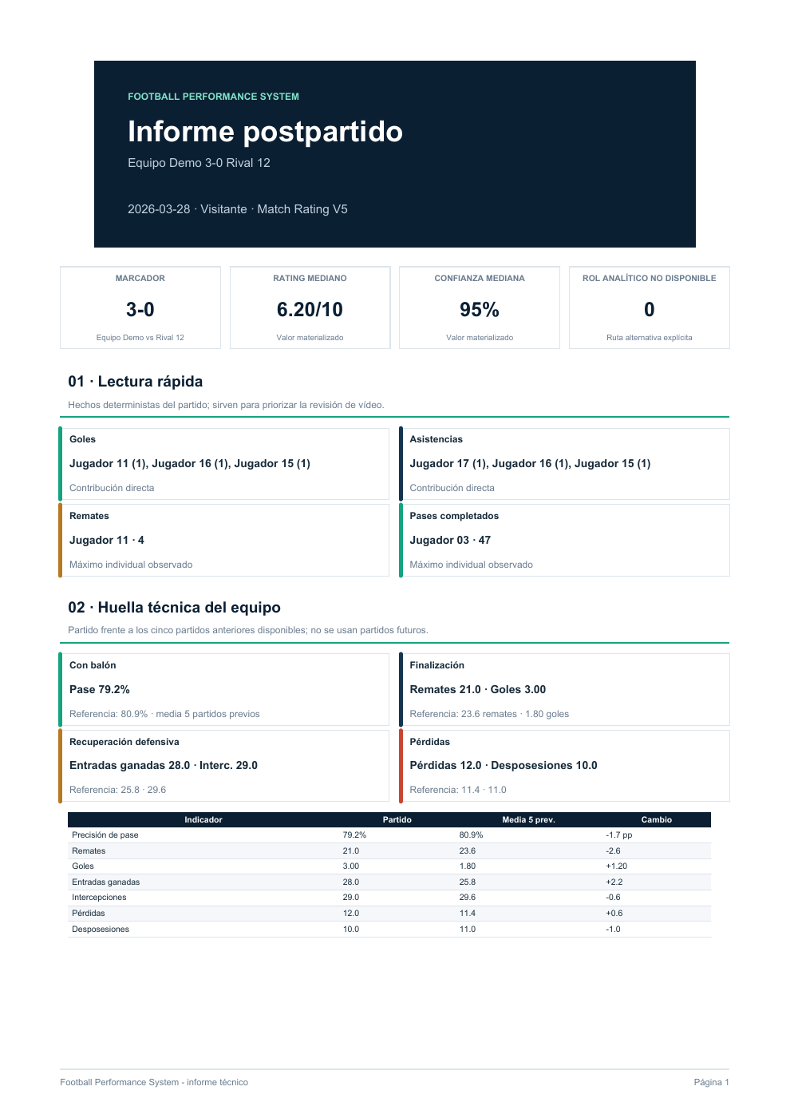
Informes y plan B de la demo
Los informes Team, Player y Match usan resultados materializados. Las capturas y los PDF permiten continuar la defensa si falla la demo en directo.
Football Performance System · TFM Data Science e IA · 10
Notes:
Fuente: docs/screenshots/08_pdf_team.png, 09_pdf_player.png y 10_pdf_match.png.

Slide 11
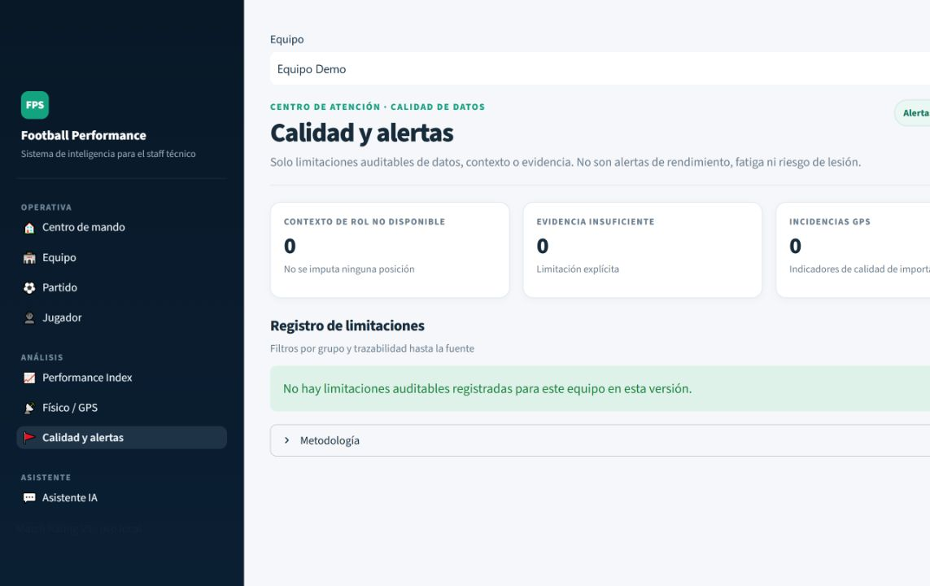
Limitaciones y trabajo futuro
Límites que se declaran explícitamente
Validación externa del Match Rating y del sistema experto
Fiabilidad interobservador del Data Collector
GPS real de proveedor
Validación con entrenadores y analistas
Benchmark live del proveedor externo BYOK
El siguiente avance debe validar mejor la evidencia disponible antes de ampliar el producto.
Football Performance System · TFM Data Science e IA · 11
Notes:
Fuente: docs/TFM_DISCUSSION_CONCLUSIONS_DRAFT.md, PROJECT_STATE.md y docs/screenshots/06_attention.png.

Slide 12
Conclusión
El TFM demuestra la viabilidad técnica y arquitectónica de un sistema de rendimiento auditable y reproducible para fútbol amateur y semiprofesional.
La aportación central es separar datos, cálculo crítico, evidencia y lenguaje natural para que el producto pueda explicar sus resultados sin inventarlos.
Demo recomendada: Team Mode · Player Mode · Coach Copilot · PDF
Gracias
Football Performance System · TFM Data Science e IA · 12
Notes:
Fuente: conclusión sintetizada de docs/TFM_DEFENSE_OUTLINE.md y docs/TFM_DISCUSSION_CONCLUSIONS_DRAFT.md.

